Slide 1
資料３－３
利活用・普及委員会の
平成24年度活動報告と平成25年度活動方針案
2013.6.13
オープンデータ流通推進コンソーシアム
利活用・普及委員会主査 中村 伊知哉

Slide 2
１．利活用・普及委員会の平成24年度活動報告
日付 | タイトル | 概要
2012.07.27 | コンソーシアム設立発表会 | 東京大学・山上会館で開催。約80名が参加。
2012.09.28 | 第１回利活用・普及委員会 | 今年度の検討事項と進め方について 他
2012.11.05 -12.01 | 気象データ・アイデアソン | 気象庁の協力を得て、facebook上で開催。 100名以上が参加。
2012.11.07 | 第２回利活用・普及委員会 | アメリカのオープンデータ取り組み事例 他
2012.11.22 | コンソーシアムのロゴ作成 | クラウドソーシングサービスを活用して、広く募集し選定。
2012.12.01 | 気象データ・ハッカソン | アイデアソンの結果を踏まえ、三菱総研会議室で開催。約50名が参加。
2012.12.10 | オープンデータシンポジウム | 総務省との共催。東京大学・伊藤国際謝恩ホールで開催。約260名が参加。
2012.12.28 | コンソーシアムサイト・リニューアル | 現在のサイトにリニューアル。
2013.01.22 | 第３回利活用・普及委員会 | 国内のオープンデータ取り組み事例 他
2013.01.22 -03.06 | 勝手表彰候補収集・審査 | 事務局で収集した７６の取り組み事例を参考に、利活用・普及委員会委員等により審査・選定。
2013.3.13 | 第４回利活用・普及委員会 勝手表彰・表彰式 | 平成24年度活動報告と平成25年度活動計画 他 勝手表彰として、13団体を表彰。

Slide 3
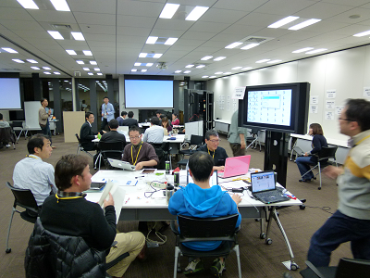
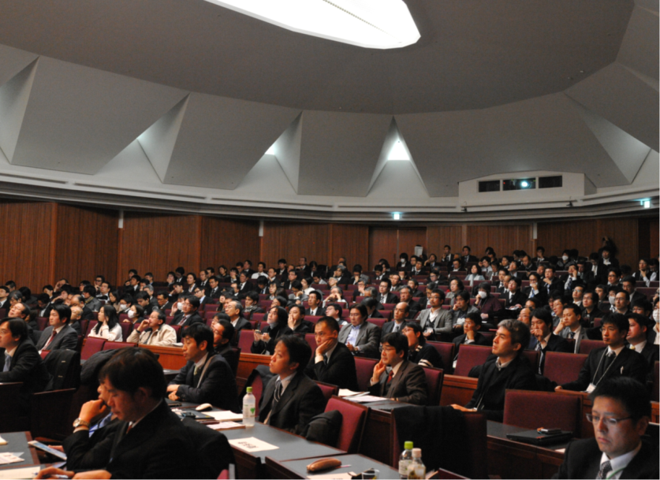
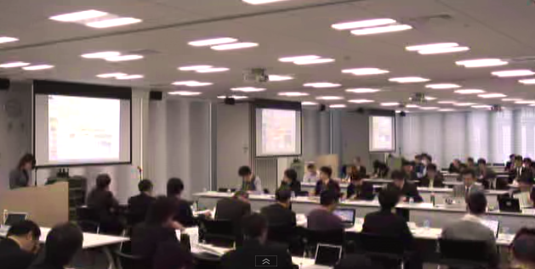
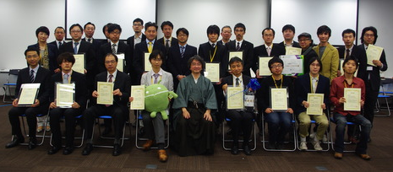
１．利活用・普及委員会の平成24年度活動報告
気象データ・ハッカソン（2012.12.01）
オープンデータシンポジウム（2012.12.10）
利活用・普及委員会（計４回開催）
勝手表彰（2013.03.13）

Slide 4
２．日本におけるオープンデータに関する動向
■ 平成24年度の総括：わが国にとってのオープンデータ元年
・Open Knowledge Foundation Japan、横浜オープンデータソリューション発展委員会、Linked Open Data Initiative など、オープンデータに関わる様々な団体が設立され、活発に活動を開始。
・政府は、電子行政オープンデータ実務者会議を設置し、ロードマップ、ガイドライン、データカタログサイトなどを検討中。新しいIT戦略でも、オープンデータが重要な施策のひとつとして取り上げられている。
・自治体においても、鯖江市に続き、横浜市、千葉市、流山市、会津若松市、青森県などが、積極的な取り組みを開始。
・2013年2月23日に開催されたInternational Open Data Dayは、世界中から100都市以上が参加。日本からは８都市が参加し、海外からも注目された。
■ 平成25年度の展望：本格始動の年に
・オープンデータに対する一般の認知度は、まだ必ずしも高くない。産官学で連携して、意義や必要性を伝える取り組みが必要。
・小さくてもいいので、オープンデータを活用したビジネスや課題解決事例が複数登場することが重要。こちらも産官学が連携して取り組む必要がある。

Slide 5
３．平成25年度活動に対する会員からの要望①
平成25年度の委員会活動内容等について会員へのアンケートを実施した
■調査概要
■回答者属性（複数回答）
実施期間 | 2013年6月4日（火）～6月7日（金）
調査方法 | ウェブアンケート
調査対象 | 2013年6月3日時点の会員 ・法人会員 ：96団体 ・自治体会員：10団体 ・有識者会員： 5名
回答者 | 67団体
調査項目 | オープンデータとの関わり 公開中のデータ 公開予定のデータ 活用しているオープンデータ 公開を期待するデータ データの公開を受けて実施するサービス案 各委員会の活動に対する要望 コンソーシアムの活動に対する要望 コンソーシアムで紹介したい活動
データを活用・仲介する立場の回答者が多い
【その他の回答】
データの利活用を行う企業等への支援を行う立場
データ保有者に対して公開支援を行う立場

Slide 6
３．平成25年度活動に対する会員からの要望②
データ公開・活用状況、活用ニーズ
■データ保有者が公開しているデータ
■公開を希望するデータ
自治体が保有する統計データ
水質・水辺環境改善サイクルポータルサイト
科学技術情報全般
図書館の施設情報
業界統計 など
地図情報と結びついた統計情報
官公庁データのより細かいレベルでの公開
民間が保有する地理空間情報
防災関連情報
交通事故情報 など
■活用しているオープンデータ
■オープンデータを活用したサービス案
交通事故の未然防止機能付きのカーナビのデータベースとロジック開発
一般市民向け災害情報、地盤（地質）リスク情報の公開サービス
大気汚染状況監視やそれに応じた生活者支援のための情報サービス
地域活性化のための地元で有効活用できるマーケティングデザインサービス
地方議会議事録の横断検索サービス など
官公庁統計データ・気象データの利用が中心
具体的なサービスイメージを持つ会員がいる一方、検討中と回答する会員も多く、データ保有者・仲介者・利用者間で横断多岐な検討が求められている

Slide 7
３．平成25年度活動に対する会員からの要望③
オープンデータ利活用推進体制の深化
会員が積極的に議論することができる場の提供
政府のオープンデータ戦略とのより一層の連携
オープンデータ利用環境の整備
より簡易かつ広範にデータを利用できるサービスプラットフォームの整備
（データカタログの整備）
ビジネスモデルの構築
会員企業のオープンデータ活用事例や海外の先進事例の紹介
サンプルデータを用いたビジネス化の検討
地域の企業がオープンデータを活用する際のビジネスモデルの構築

Slide 8
４．利活用・普及委員会の平成25年度活動方針案
（１）活動方針（案）
① オープンデータに関する利用者側のニーズを把握し公開。例えば、地域密着型ビジネス企業に対する地域データニーズなど。
② 技術委員会、データガバナンス委員会との連携をより密にする。利活用・普及促進の観点から、活用技術や利用ルール等への利用者ニーズ・意見・要望を伝える。
③ 他の団体等との連携・協同をより密にする。例えば、イベントの共催・後援や共同研究の実施など、オールジャパンでオープンデータを推進する。
（２）主な活動（案）
タイトル | 概要
シンポジウム | オープンデータに関する情報発信（開催時期・内容等は未定）。
利活用・普及委員会 | 2013.07～2014.03の間に４回程度開催予定。他の委員会との連携強化。
アイデアソン/ハッカソン | テーマを設定して、アイデアソン/ハッカソンを開催。
勝手表彰 | 平成24年度に引き続き、オープンデータに関する優れた取組みを表彰。
ニーズ把握 | オープンデータに関する企業等のニーズ把握（会員企業・団体を含む）
会員の活動支援 | オープンデータに関する活動支援など。
情報発信 | ウェブサイト等による情報発信をさらに充実・強化。
その他 | 他の団体とのイベントの共催・後援や、共同研究の実施など。

